Slide 1
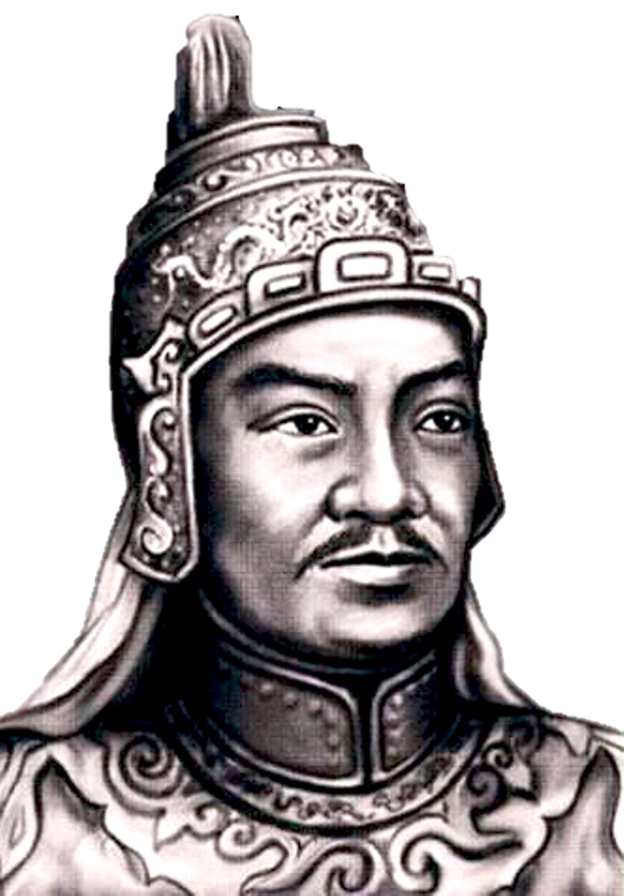
Quang Trung đại phá quân thanh
(Hồi thứ mười bốn)

Slide 2
01
KHỞI ĐỘNG

Slide 3
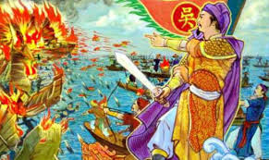
NHÌN TRANH ĐOÁN NHÂN VẬT
NGÔ QUYỀN

Slide 4
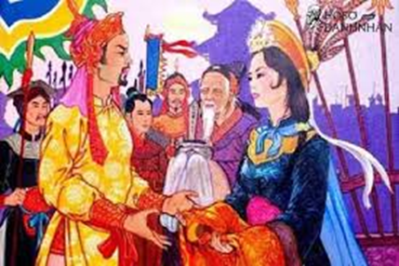
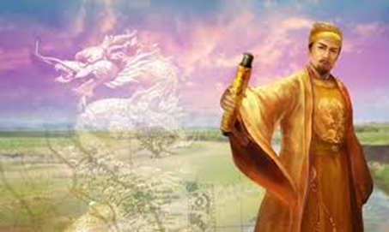
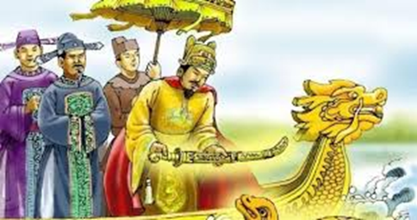
LÊ HOÀN
LÝ CÔNG UẨN
LÊ LỢI (LÊ THÁI TỔ

Slide 5
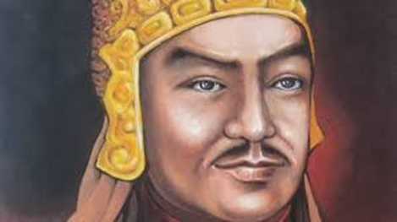
QUANG TRUNG

Slide 6
I.
ĐỌC- TÌM HIỂU CHUNG

Slide 7
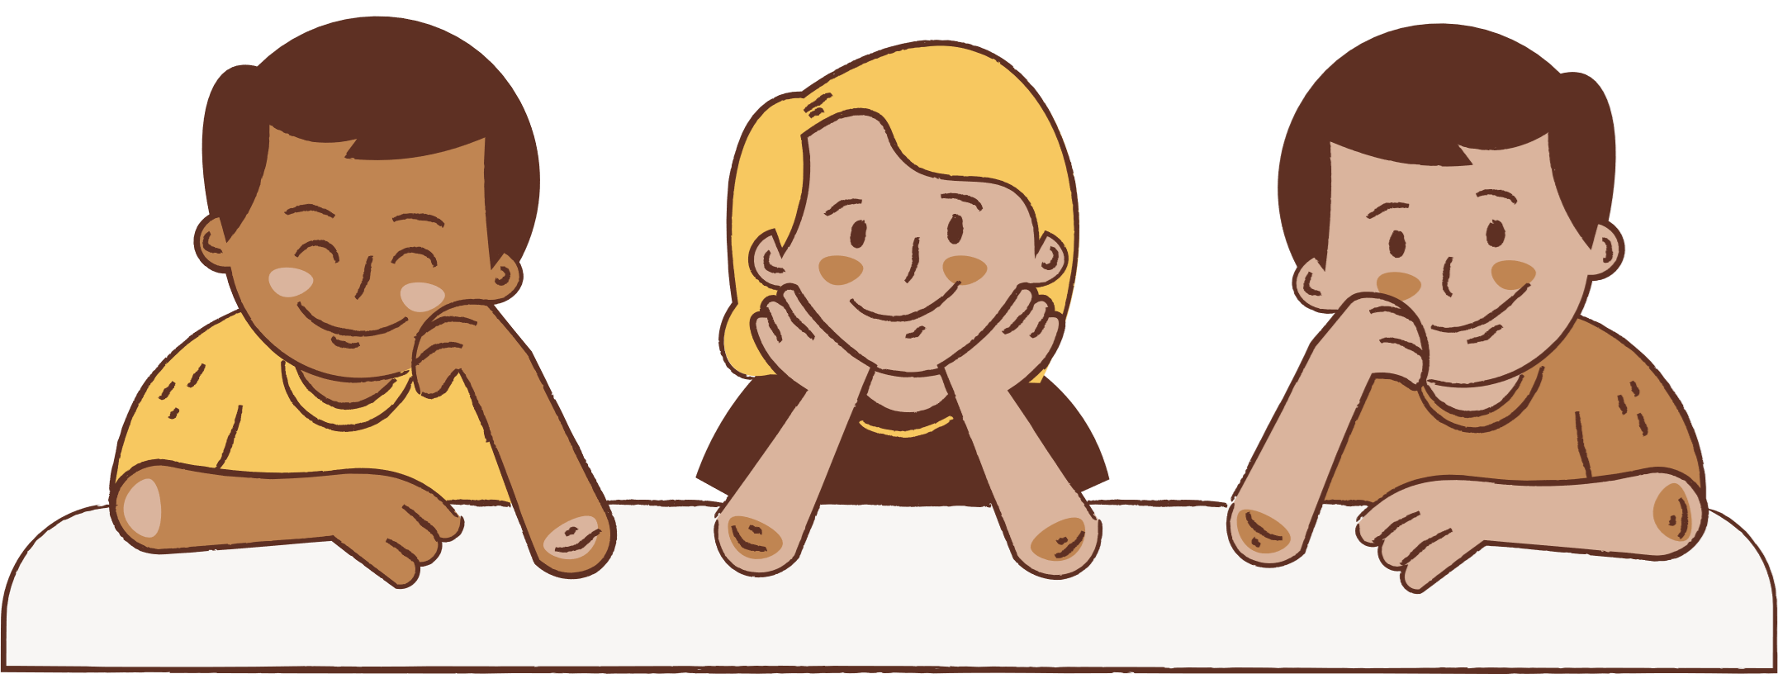
I/ TÌM HIỂU CHUNG
1. ĐỌC- CHÚ THÍCH
Yêu cầu: đọc to rõ ràng, chú ý lời của nhân vật và lời người dẫn chuyện….chú ý các thẻ chỉ dẫn, các từ khó.

Slide 8
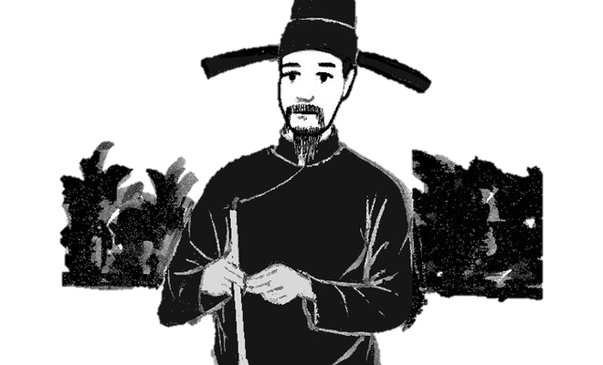
2. TÌM HIỂU CHUNG
a, Tác giả
Ngô Gia Văn Phái
Ngô gia văn phái là một nhóm tác giả thuộc dòng họ Ngô Thì ở làng Tả Thanh Oai, Hà Nội ngày nay.

Slide 9
a, Tác giả
Ngô Gia Văn Phái
Đây là một dòng họ lớn có truyền thống nghiên cứu và sáng tác văn chương với những tên tuổi tiêu biểu như: Ngô Thì Ức (1709 – 1736), Ngô Thì Sĩ (1726 – 1780), Ngô Thì Nhậm (1746 – 1803), Ngô Thì Chí (1753 – 1788), Ngô Thì Du (1772 – 1840), Ngô Thì Hương (1774 – 1821),...

Slide 10
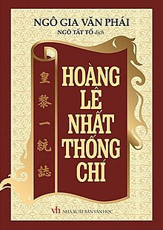
b. Tác phẩm
- Xuất xứ
- Hoàng Lê Nhất thống chí là cuốn tiểu thuyết lịch sử, viết bằng chữ Hán theo lối chương hồi, gồm 17 hồi. Dựa vào việc ghi chép những sự kiện lịch sử - xã hội có thực, nhân vật có thực, địa điểm thực, tác phẩm đã phản ánh những biến động của lịch sử nước nhà từ cuối thế kỉ XVIII đến những năm đầu thế kỷ XIX, trong đó tập trung phơi bày sự thối nát dẫn đến sụp đổ tất yếu của tập đoàn phong kiến Lê – Trịnh, đồng thời ca ngợi cuộc khởi nghĩa Tây Sơn do người anh hùng áo vải Nguyễn Huệ lãnh đạo.

Slide 11
b. Tác phẩm
Văn bản học nằm trong hồi thứ 14 về sự kiện vua Quang Trung đại phá quân Thanh

Slide 12
b. Tác phẩm
d. Bố cục
- Gồm 3 phần :
+ Phần 1: (Từ đầu ⇒ năm Mậu Thân)
⇒ Được tin quân Thanh chiếm Thăng Long, Nguyễn Huệ lên ngôi hoàng đế và cầm quân dẹp loạn.
+ Phần 2: (Tiếp theo ⇒ vào thành)
⇒ Cuộc hành quân thần tốc và chiến thắng lẫy lừng của vua Quang Trung.
+ Phần 3: (còn lại ) → Hình ảnh thảm bại của bọn xâm lược và bọn tay sai bán nước.
- Thể loại: Tiểu thuyết lịch sử
- Phương thức biểu đạt chính: tự sự

Slide 13
b. Thể loại: Tiểu thuyết chương hồi
c. Phương thức biểu đạt chính: tự sự
b. Tác phẩm
- Bố cục
- Gồm 3 phần :
+ Phần 1: (Từ đầu ⇒ năm Mậu Thân)
⇒ Được tin quân Thanh chiếm Thăng Long, Nguyễn Huệ lên ngôi hoàng đế và cầm quân dẹp loạn.
+ Phần 2: (Tiếp theo ⇒ vào thành)
⇒ Cuộc hành quân thần tốc và chiến thắng lẫy lừng của vua Quang Trung.
+ Phần 3: (còn lại ) → Hình ảnh thảm bại của bọn xâm lược và bọn tay sai bán nước.

Slide 14
*Tóm tắt tác phẩm
Quân Thanh do Tôn Sĩ Nghị cầm đầu kéo quân vào Thăng Long, định thôn tính nước ta. Bắc Bình Vương nhận được tin cấp báo từ tướng Ngô Văn Sở, lập tức lên ngôi vua, chiêu dụ vạn quân để tiêu diệt quân giặc. Ông chọn thời điểm Tết Nguyên đán để tấn công, mượn thời cơ khi quân giặc mải mê ăn Tết mà không kịp chuẩn bị, trở tay không kịp. Tối ngày 30 lên đường từ Nghệ An, đội quân thần tốc của vua Quang Trung đã đến được Thăng Long vào nửa đêm mùng 3 Tết, đánh chiếm thành công đồn Hà Hồi, sau đó tiến vào Ngọc Hồi. Nghĩa quân Tây Sơn thắng lợi hoàn toàn còn Tôn Sĩ Nghị cùng vua tôi Lê Chiêu Thống phải bỏ chạy về nước.

Slide 15
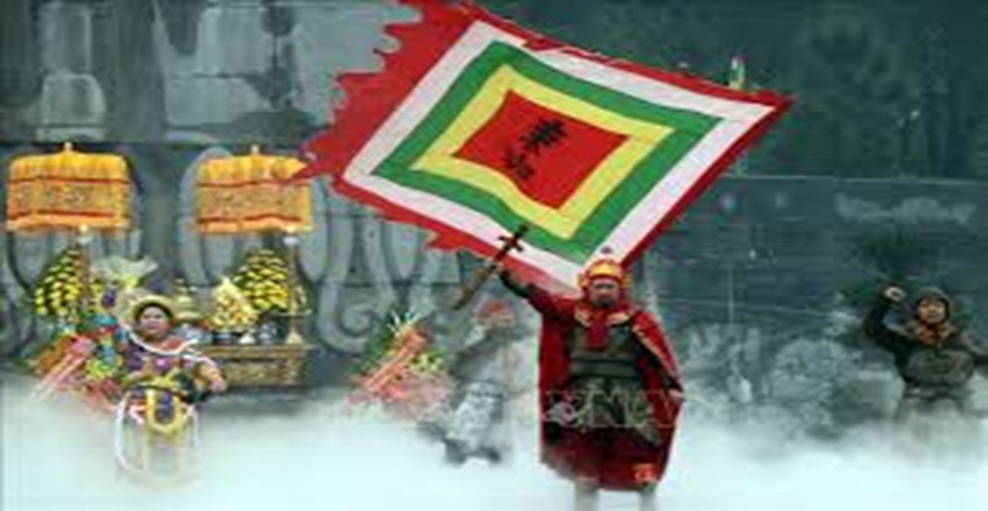
II/ TÌM HIỂU VĂN BẢN

Slide 16
1. Bối cảnh lịch sử
- Quân Tây Sơn phải rút về Tam Điệp
Nhà Lê suy tàn, nhu nhược
- 29 vạn quân Thanh ồ ạt tràn qua biên giới nước ta, tiến công vào thành Thăng Long
=> Tình hình cấp bách, đe doạ đến chủ quyền, đọc lập của dân tộc

Slide 17
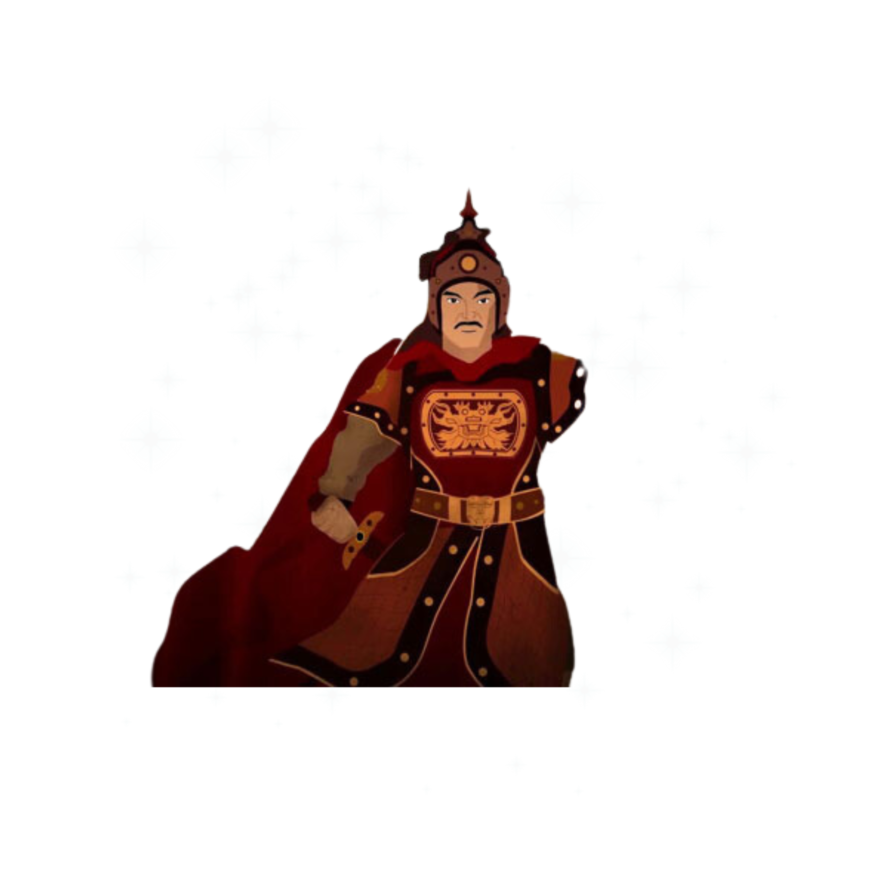
2. Hình tượng người anh hùng Quang Trung (Nguyễn Huệ)
a, con người hành động mạnh mẽ, quyết đoán.
Nhận được tin quân Thanh chiếm Thăng Long Nguyễn Huệ rất tức giận, không hề nao núng: “định thân chinh cầm quân đi ngay”.
Trong vòng một tháng (24/11 đến 29/12/1788) ông làm được rất nhiều việc lớn: làm lễ lên ngôi; đốc xuất đại binh ra Bắc; gặp La Sơn phu tử NguyễnThiếp; tuyển quân ở Nghệ An; phủ dụ tướng sĩ; định kế hoạch hành quân,đánh giặc và kế hoạch đối phó với nhà Thanh sau khi chiến thắng.
⇒ Người bình tĩnh, hành động nhanh, kịp thời, mạnh mẽ, quyết đoán trước những biến cố lớn.

Slide 18
b, Có trí tuệ sáng suốt, nhạy bén.
- Sáng suốt trong việc lên ngôi
- Tài dụng binh như thần: chiến dịch hành quân thần tốc ngày 25 rời Phú Xuân - Huế → ngày29 đến Nghệ An, ngày 30 bắt đầu xuất quân ở Nghệ An, dự định ngày 7 tháng giêng(7 ngày) sẽ ăn tết ở Thăng Long (đoạn đường khoảng 650 km → 10 ngày đi bộ)
Thực tế: ngày 5 tết đã đến Thăng Long
- Sáng suốt trong việc đoán xét bề tôi và dung người

Slide 19
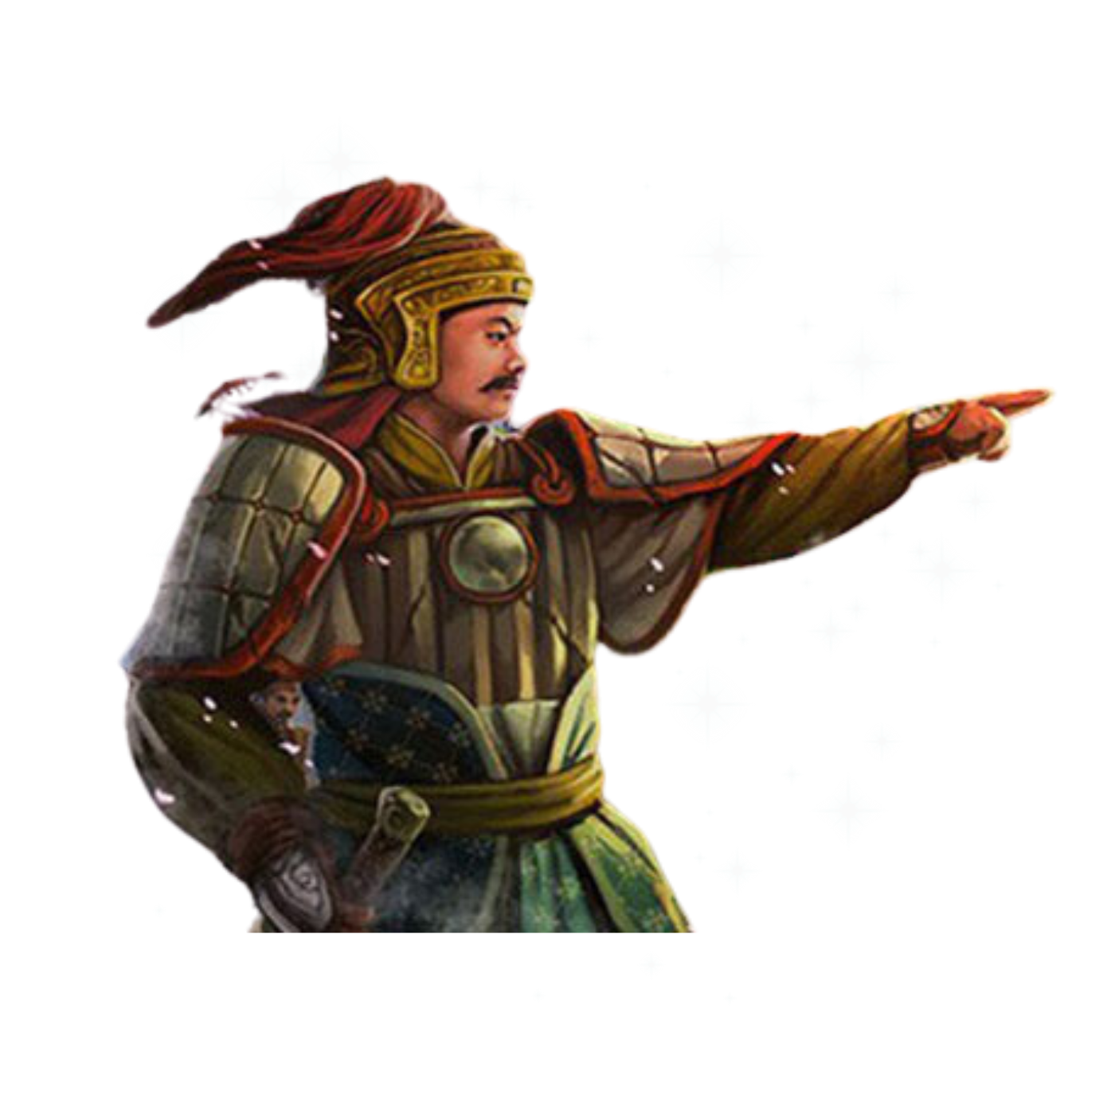
c ,Anh hùng Quang Trung trong chiến trận:
Chủ trương đánh là thắng, chiến đấu dũng mãnh, quyết tử, quân đội nghiêm minh.
Vua Quang Trung cưỡi voi thân chinh cầm quân - một tổng chỉ huy chiến dịch: vừa hoạch định phương lược tiến đánh vừa tấn công quân sỹ, thống lĩnh một mũi tiên phong
=> Tạo nên trận thắng đẹp áp đảo kẻ thù.

Slide 20
3. Sự thảm bại của quân tướng nhà Thanh Lê Chiêu Thống.
a. sự thảm bại của quân tướng nhà thanh.
Tìm các chi tiết miêu tả hành động, thái độ của Tôn Sĩ Nghị và sự thất bại của quân tướng nhà Thanh ?
+ Hành động , thái độ
+ Sự thảm bại của Tướng
+ Sự thảm bại của quân lính

Slide 21
3. Sự thảm bại của quân tướng nhà Thanh Lê Chiêu Thống.
a. sự thảm bại của quân tướng nhà thanh.
Tôn Sĩ Nghị kiêu căng, tự mãn chủ quan.
* Khi quân Tây Sơn đến nơi :
Tướng : “sợ mất mật, ngựa không kịp đóng yên, người không kịp mặc giáp,,,,”Sầm Nghi Đống thắt cổ tự tử
Quân : “ ai nấy đều rụng rời sợ hãi, xin ra hàng hoặc bỏ chạy , đến nỗi nước sông Nhị Hà vì thế mà tắc nghẽn không còn chạy được nữa,,,”
=> Cả đội quân xộc xệch, hỗn loạn, dẫm đạp lên nhau mà chạy trốn. Thật là sợ thảm bại nhục nhã

Slide 22
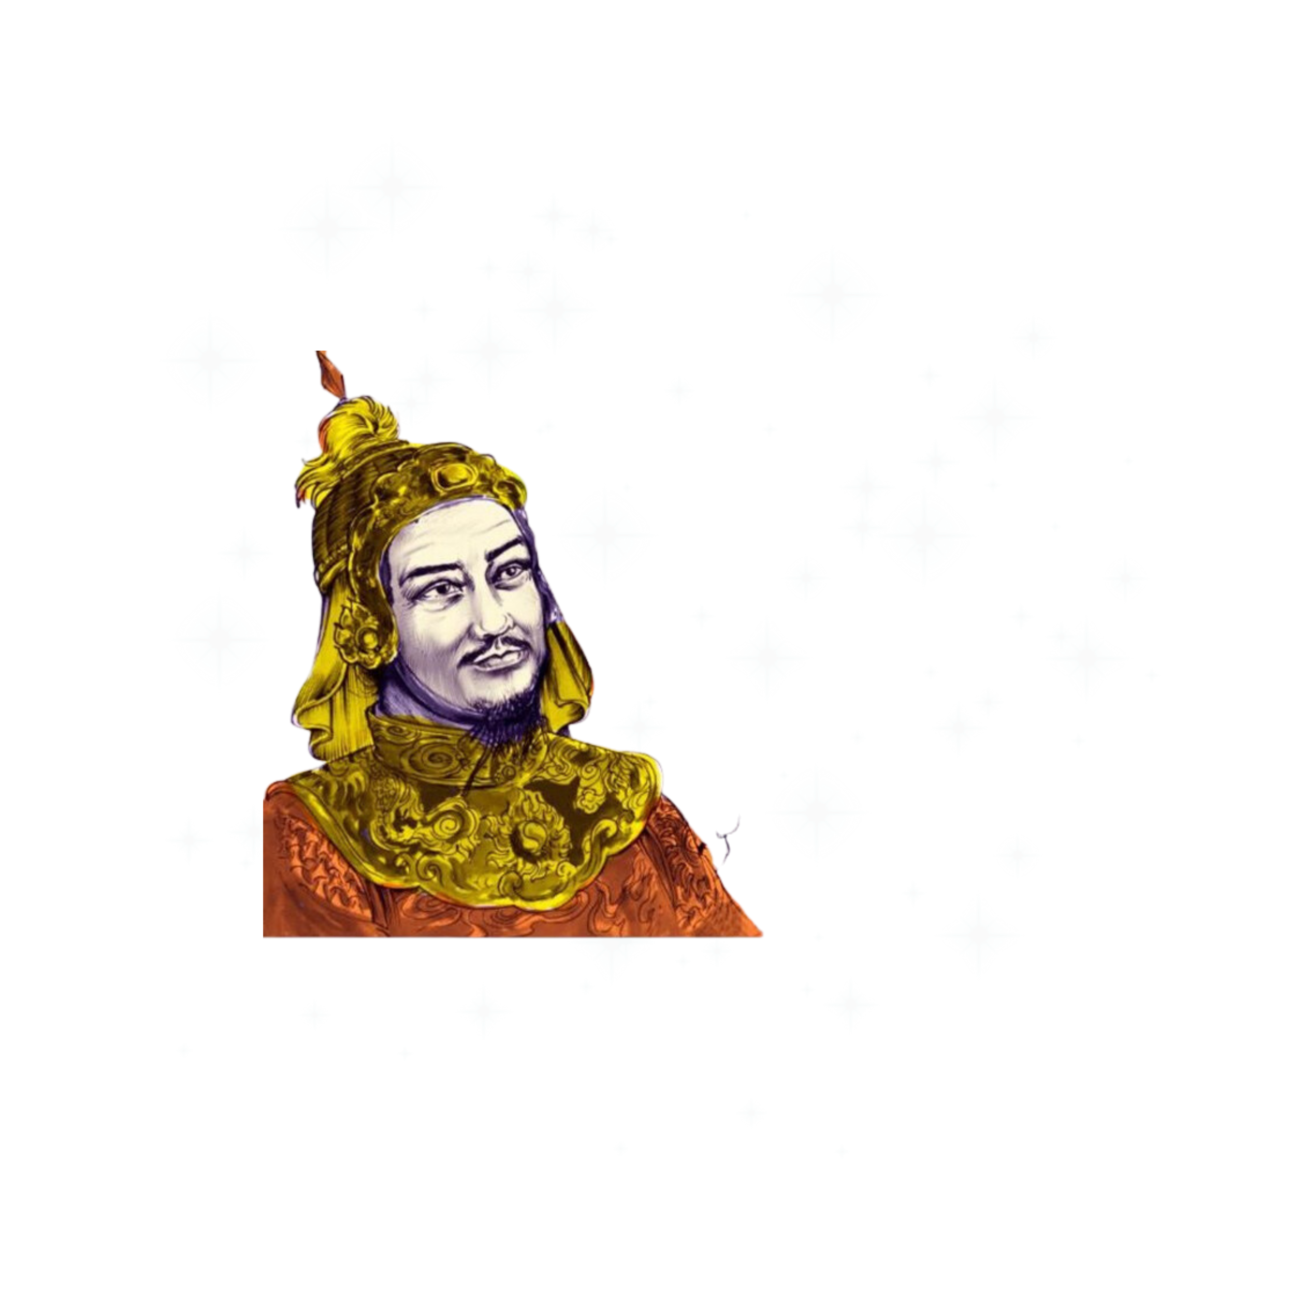
* nghệ thuật : nhịp điệu nhanh mạnh hối hả ,hàm chứa thái độ hả hê sung sướng
b. Số phận của vua tôi Lê Chiêu Thống.

Slide 23
Sự đối lập giữa vua Lê Chiêu Thống và vua Quang Trung, giữa quân nhà Thanh và quân Tây Sơn đã so sánh, đánh giá những hình ảnh nổi bật của Quang Trung và quân Tây Sơn trong chiến thắng đại phá quân Thanh, ca ngợi chiến công hiển hách của vua Quang Trung, nổi bật hình tượng vị anh hùng áo vải, vị hoàng đế với trí tuệ sáng suốt, mạnh mẽ và quyết đoán .
b, Số phận của vua tôi Lê Chiêu Thống.
Vua Lê Chiêu Thống và bề tôi trung thành chỉ vì lợi ích riêng của dòng họ mà mù quáng “cõng rắn cắn gà nhà”, cấu kết với nhà Thanh, để rồi đặt vận mệnh của dân tộc vào tay kẻ thù phương Bắc vốn không đội trời chung
Lê Chiêu Thống không xứng đáng với vị thế của bậc quân vương. Kết cục ông phải trả giá là chịu chung số phận thảm hại của kẻ vong quốc: “chạy bán sống, bán chết”, nhịn đói để trốn, ông cùng kẻ cầu cạnh chỉ biết “nhìn nhau than thở, oán giận chảy nước mắt”

Slide 24
b, Số phận của vua tôi Lê Chiêu Thống.
Bằng một giọng văn chậm rãi tác giả đã gợi lên sự thảm bại của bọn vua tôi phản nước, hại dân Lê Chiêu Thống. Mặt khác, đó cũng là tâm trạng ngậm ngùi của người cầm bút trước hình ảnh của một bậc đế vương nhu nhược trong lịch sử dân tộc

Slide 25
III/ TỔNG KẾT
1. Nghệ thuật
– Dựa trên các tình tiết có thật, tác giả đã lựa chọn trình tự kể trình tự diễn ra các sự kiện, giúp người đọc theo dõi dòng lịch sử dễ dàng hơn
– Với ngôn ngữ kể, tả chân thực, tác phẩm đã khắc họa sinh động các nhân vật lịch sử, từ nhân vật chính nghĩa đến phản diện đều được hiện lên rõ nét
– Sử dụng giọng điệu trần thuật thể hiện thái độ của tác giả với vương triều Lê, với chiến thắng của nhân dân, dân tộc với bọn cướp nước.

Slide 26
III/ TỔNG KẾT
2. Nội dung
“Hoàng Lê nhất thống chí” thuộc hồi mười bốn với tên “Đánh Ngọc Hồi, quán Thanh bị thua trận, bỏ Thăng Long, Chiêu Thống trốn ra ngoài” đã gợi lên khung cảnh lịch sử đầy sinh động về người anh hùng áo vải Quang Trung – Nguyễn Huệ. Tác phẩm vừa làm nổi bật những phẩm chất tốt đẹp của một vị vua văn võ toàn tài, vừa nói lên tình cảnh thất bại ê chề, nhục nhã của bọn vua quan bán nước Lê Chiêu Thống cùng quân xâm lược nhà Thanh.

Slide 27
03
LUYỆN TẬP

Slide 28
Viết kết nối với đọc:
Viết đoạn văn (khoảng 7 – 9 câu) nêu cảm nhận về một chi tiết trong văn bản Quang Trung đại phá quân Thanh để lại cho em ấn tượng sâu sắc nhất.

Slide 29
04
VẬN DỤNG

Slide 30
Câu 1: Ngô gia văn phái là một nhóm tác giả thuộc dòng họ nào?
Dòng họ Ngô Thì.
Dòng họ Nguyễn.
Dòng họ Lý.
Dòng họ Lê.

Slide 31
Câu 2: Hoàng Lê nhất thống chí thuộc thể loại nào?
A. Kí.
B. Tiểu thuyết chương hồi.
C. Tùy bút.
D. Tất cả các đáp án trên đều sai.

Slide 32
KHO HỌC LIỆU SỐ 4.0
https://tailieugiaovien.edu.vn
Thày cô liên hệ 0969 325 896 ( có zalo )
để có trọn bộ cả năm PowerPoint và Word bộ giáo án này.
Cung cấp giáo án tất cả các môn học cho 3 bộ sách giáo khoa mới
CÁNH DIỀU, KẾT NỐI TRI THỨC, CHÂN TRỜI SÁNG TẠO
Thày cô xem và tải tài liệu tại website: tailieugiaovien.edu.vn

Slide 33
Câu 3: Nội dung của “Quang Trung đại phá quân Thanh” là gì?
A. Thể hiện tấm lòng yêu nước của vua Quang Trung.
B. Tập trung phơi bày sự thối nát dẫn đến sụp đổ tất yếu của tập đoàn phong kiến Lê-Trịnh, đồng thời ca ngợi cuộc khởi nghĩa Tây Sơn do người anh hùng áo vải Nguyễn Huệ lãnh đạo.
C. Ghi chép lại những sự kiện lịch sử - xã hội có thực.
D. Tất cả các đáp án trên đều sai.

Slide 34
Câu 4: Hoàng Lê nhất thống chí xây dựng hình ảnh vua Quang Trung như thế nào?
A. Hành động mạnh mẽ, quyết đoán.
B. Trí tuệ sáng suốt, mẫn cán, điều binh khiển tướng tài tình.
C. Tài thao lược, lãnh đạo tài tình, phi thường.
D. Tất cả các đáp án trên đều đúng.

Slide 35
Câu 5; Trong những đoạn văn nói về cảnh bỏ chạy khốn cùng của vua Lê Chiêu Thống, tác giả vẫn gửi gắm cảm xúc trong đó, theo em, cảm xúc đó là gì?
A. Sự bênh vực.
B. Sự tiếc nuối.
C. Sự căm phẫn.
D. Lòng thương cảm.

Slide 36
CHÚC EM HỌC TỐT!

